Slide 1
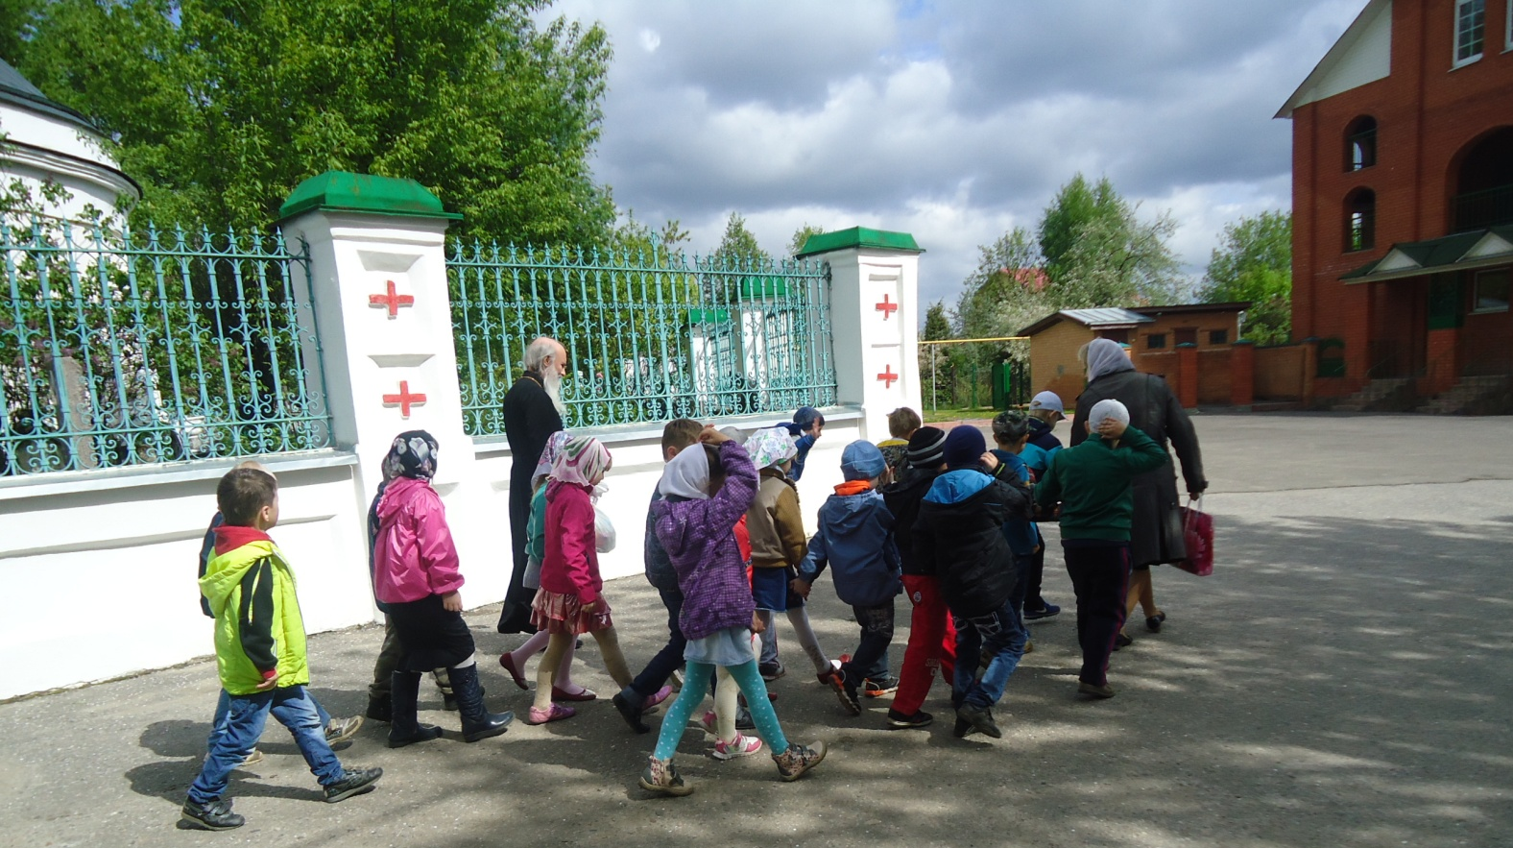
Посещение колокольни и колокольного класса
храма Покрова
Пресвятой Богородицы
С. Кудиново
Ногинский район, село Кудиново
МДОУ ЦРР № 84
«Золотое зернышко»

Slide 2
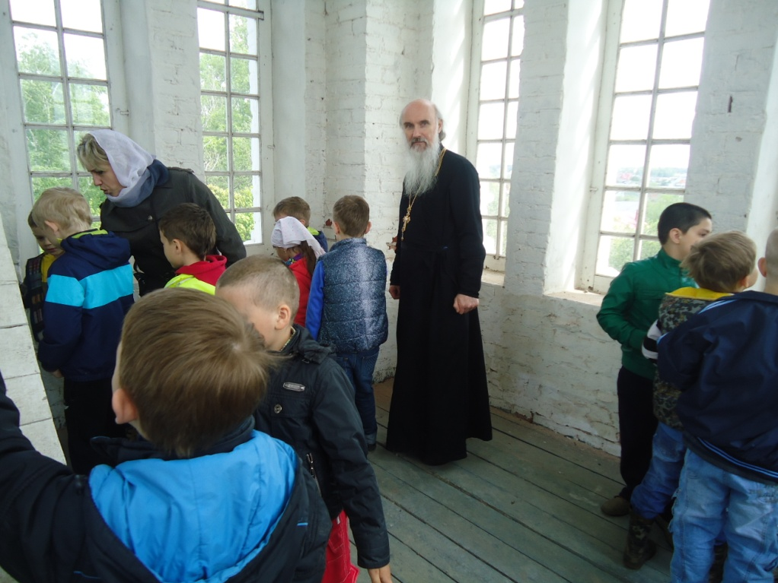
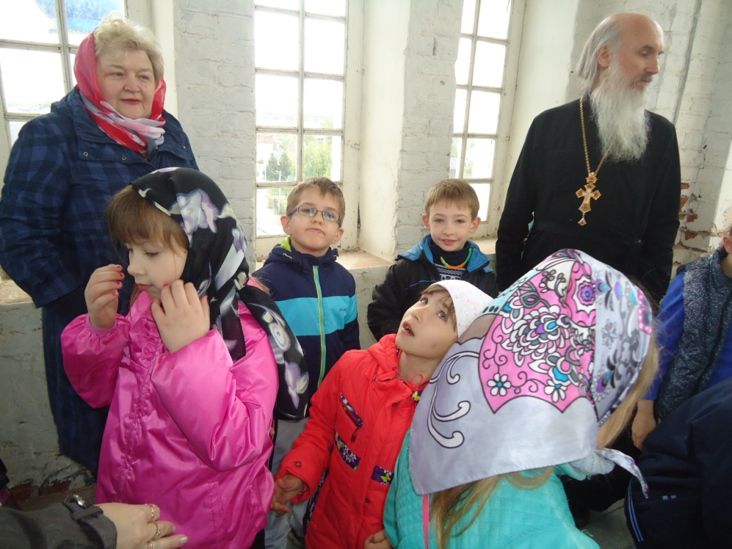

Slide 3
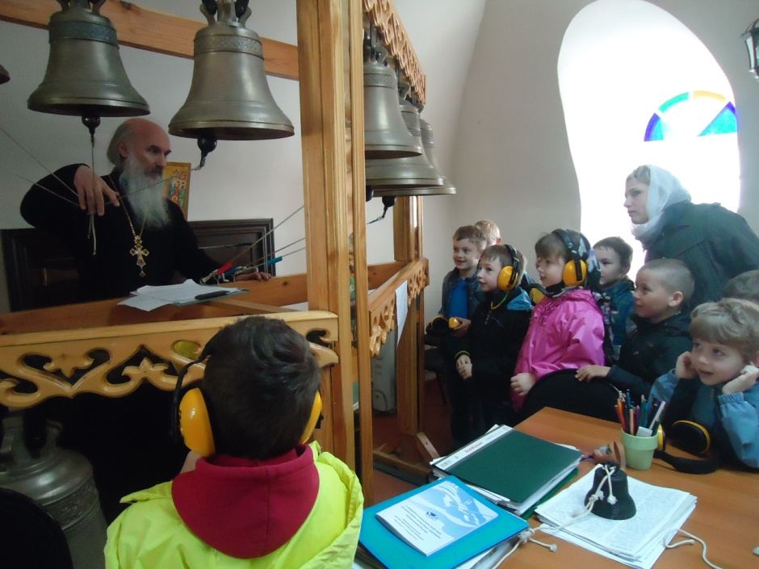
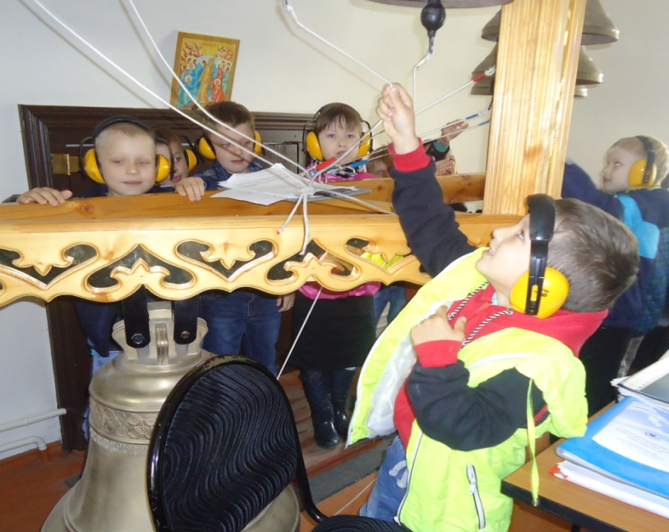
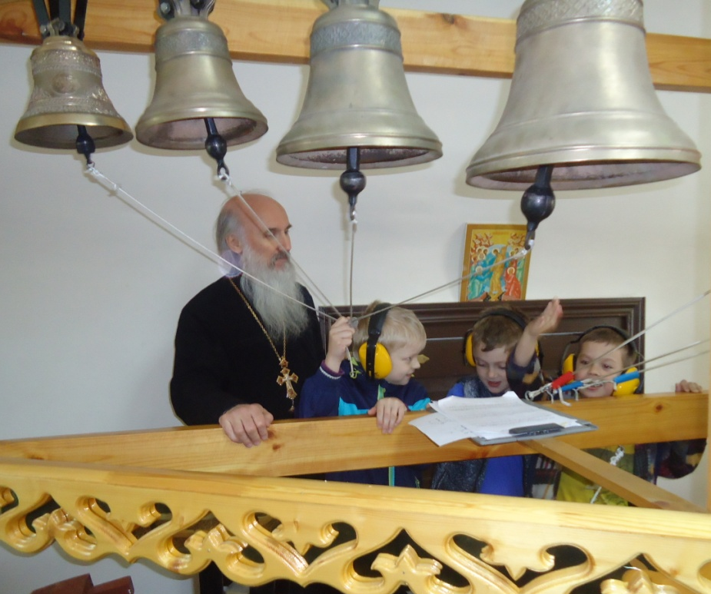
Хорошо на колокольне
Позвонить в колокола.
Чтобы праздник был раздольней,
Чтоб душа запеть могла.

Slide 4
